Slide 1
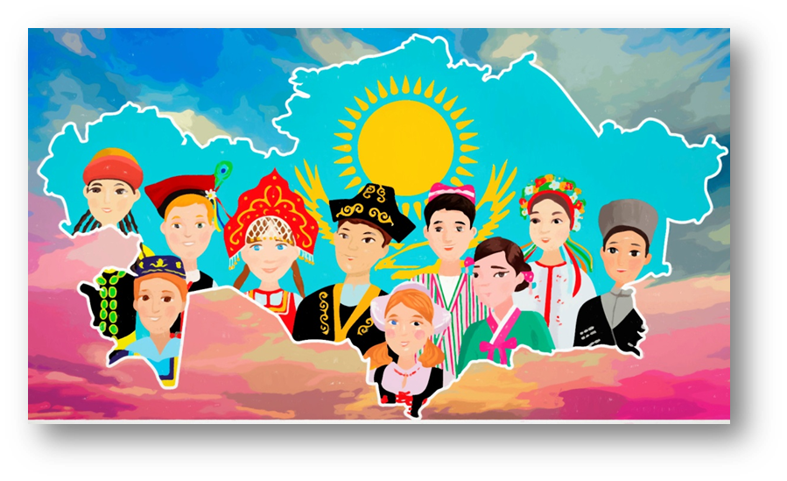
7-сынып қазақ тілі
БӨЛІМ АТАУЫ:
Қазақстандағы ұлттар достастығы

Slide 2
Сабақтың тақырыбы:
Қазақстан ұлттарының мәдени шаңырағы
Бүгінгі сабақта:
Публицистикалық және ресми стиль ерекшеліктерін қолданылған тілдік құралдар арқылы танисыздар.
Еліктеуіш сөздерді мәнмәтінде орынды қолданасыздар.

Slide 3

Ойтүрткі
Халықтар достығы дегенді қалай түсінесіздер?
Достық байланыстарға нені жатқызуға болады?
Мемлекеттер арасындағы достық қарым-қатынастарға қандай мысал келтіре аласыздар?

Slide 4
Мәтінді түсініп оқыңыздар.
Қазіргі ақпарат құралдарында, теледидар арналарында Қазақстандағы халықтар достығына байланысты әңгіме, сұхбаттар, көрсетілімдер жиі беріледі.
Қазақ халқы ежелден ұлтына қарамастан, жалпы адамзатты жанына жақын тартатын бауырмал халық емес пе?! Ежелден бауырмал, қайырымды қазақ халқы тағдыр тәлкегіне ұшырап, әлемнің әр тарапынан келген ұлттарды жатсынбай, оларды туған-туыстарындай жақсы көрді. Ұлы Абайдың «адамзаттың бәрін сүй бауырым деп» дейтін өсиеті соның бір дәлелі. Бойында бауырмалдық, қонақжайлылық пен кеңпейілділік бар ұлт қана ынтымағы жарасқан елге айналады. Қазақстанда барлық ұлттар ұлттық салт-дәстүрлерін сақтап, өз діндерін ұстанып, бір шаңырақ аясында тату-тәтті өмір сүріп жатыр. Кеңес үкіметі тұсында да ұлтаралық достықты бастыұстаным еткен кеңпейіл халқымыз әлі күнге дейін сол қалпынан айнымаған.
Әр қазақстандық «Қазақстан – жүз ұлттың Отаны» деген қағиданы ұстанып келеді. Қазақстанда тұратын түрлі ұлттар мен ұлыстардың өкілдері бейбітшілік бесігіне айналған елімізді мақтан етеді.

Slide 5
Тапсырма
Мәтінді кесте үлгісіне қарай талдаңыз.
Тақырыбы
Мақсатты аудиториясы
Құрылымы
Тілдік ерекшелігі
Стилі
Дескриптор:
мәтіннің тақырыбын, құрылымын, аудиториясын анықтайды.
тілдік ерекшелігі арқылы стилін табады.

Slide 6
Жауап үлгісі:
Тақырыбы | Ұлтаралық достық
Мақсатты аудиториясы | Барлық адамдарға арналған.
Құрылымы | Кіріспе, негізгі, қорытынды бөлімнен тұрады.
Тілдік ерекшелігі | Бұл мәтін көпшілікке әсер етіп, ой салу мақсатында жазылған. Мәтінде нақты ақпараттар беріліп, көзқарастар дәйектемелер арқылы дәлелденген. Мысалы, Ұлы Абайдың «адамзаттың бәрін сүй бауырым деп» деген өсиеті дәйектеме ретінде алынған. Сондай-ақ ойды әсерлі леппен жеткізу үшін риторикалық сұрақ қолданылған.
Стилі | Публицистикалық стиль

Slide 7
Тапсырма
Берілген сөйлемдерге еліктеуіш сөздерді қатыстырып, өңдеп, қайта жазыңыздар.
«Бірлік болмай – тірлік болмас» деп ой түйетін елдің бүгінгі тыныс-тіршілігіне қызыға да, қызғана да қарайтын жұрт көп. Алғаш егемендіктің көк туын төбемізге көтергенде түтініміздің түзу шығарына сеімсіздік танытқандар да табылды. Ұйтқи соққан замана желін де көрдік, дегенмен ішкі бірлігімізді ешкім ала алмады.
Дескриптор:
Мағынасына қарай еліктеуіш сөздерді орынды қолданады.
Еліктеуіш сөздерді қатыстырып, мәтінді қайта өңдеп жазады.

Slide 8

Жауап үлгісі:
«Бірлік болмай – тірлік болмас» деп ой түйіп, жарқ еткен елдің бүгінгі тыныс-тіршілігіне қызыға да, қызғана да қарайтын жұрт көп. Алғаш егемендіктің көк туын төбемізге көтергенде түтініміздің түзу шығарына сенімсіздік танытып, мырс-мырс күлгендер де табылды. Ұйтқи соққан замана желін де көрдік, дегенмен селк етпедік, ішкі бірлігімізді ешкім ала алмады.

Slide 9



Тапсырма
Халықтар достастығы мерекесіне орай концерт болатыны туралы хабарландыру мәтінін жазыңыздар. Мәтіннің құрылымы мен Ресімделуін ескеріңіздер.
Дескриптор:
Берілген тақырыпқа хабарландыру мәтінін жазады.
Мәтіннің құрылымы мен ресімделуін ескереді.

Slide 10
Жауап үлгісі:
Құрметті қала тұрғындары!
Қазақстан Республикасы Ұлттар достастығының мерекесі қарсаңында «Қазақстан» концерт залында еліміздің сахна жұлдыздарының қатысуымен «Сәлем, саған, Туған жер!» атты мерекелік концерт өтетінін хабарлаймыз.
Келем деушілерге есік ашық. Өтетін мерзімі: 30 сәуір сағ 15:00
Қосымша ақпаратты 8-777-555-00-11 телефоны арқылы алуға болады.
Нұр-Сұлтан қаласы әкімшілігі

Slide 11



Оқу тапсырмасы:
«Ұлттық құндылықтар» тақырыбына пайымдау мәтінін жазыңыздар.

Slide 12
Қорытынды
Публицистикалық және ресми стиль ерекшеліктерін қолданылған тілдік құралдар арқылы танып, білдіңіздер.
Еліктеуіш сөздерді мәнмәтінде орынды қолдандыңыздар.

